Slide 1


Портативное устройство для диагностики сердца
Проект Чернова А.А и Колесникова А.А

Slide 2

Актуальность темы
Сердечные заболевания
Диагностические средства
Сокращение количества потенциальных жертв сердечных заболеваний
.
Notes:
Серденые заболевания – проблема
Диагностические средства – один из путей решения
Цель – сокращение летальных исходов от сердечных заболеваний

Slide 3


Поставленные задачи
!
Цель – создание диагностического прибора
?
Возможно ли это реализовать?
ДА, это возможно
Какова концепция продукта?

Slide 4




Концепция – с нее все и начинается
01
Портативность
02
Быстродействие
03
Совместимость с The Internet of Things
04
Точность

Slide 5
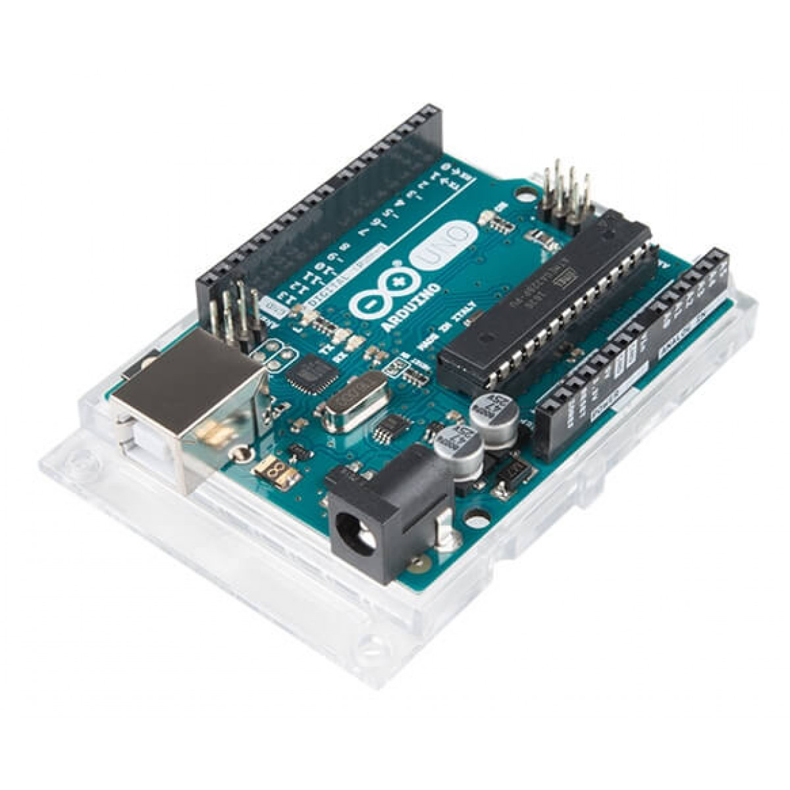
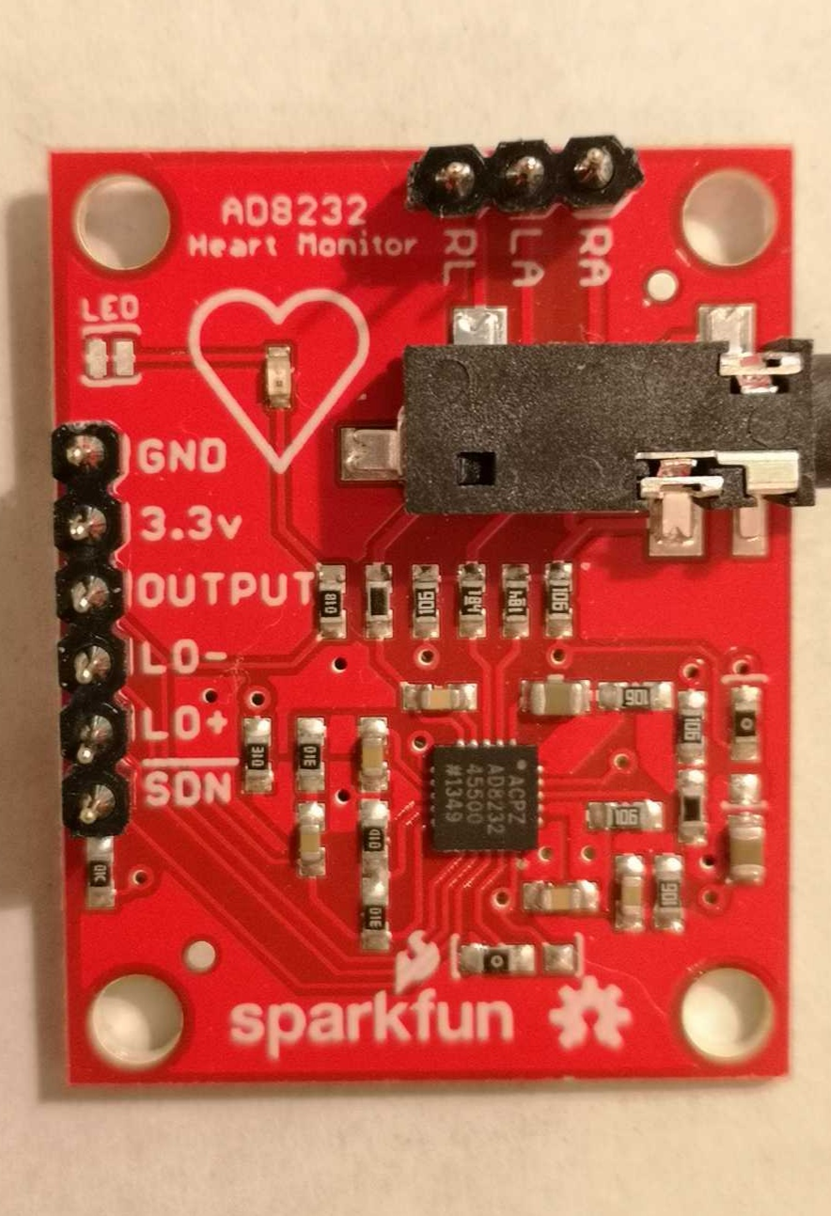
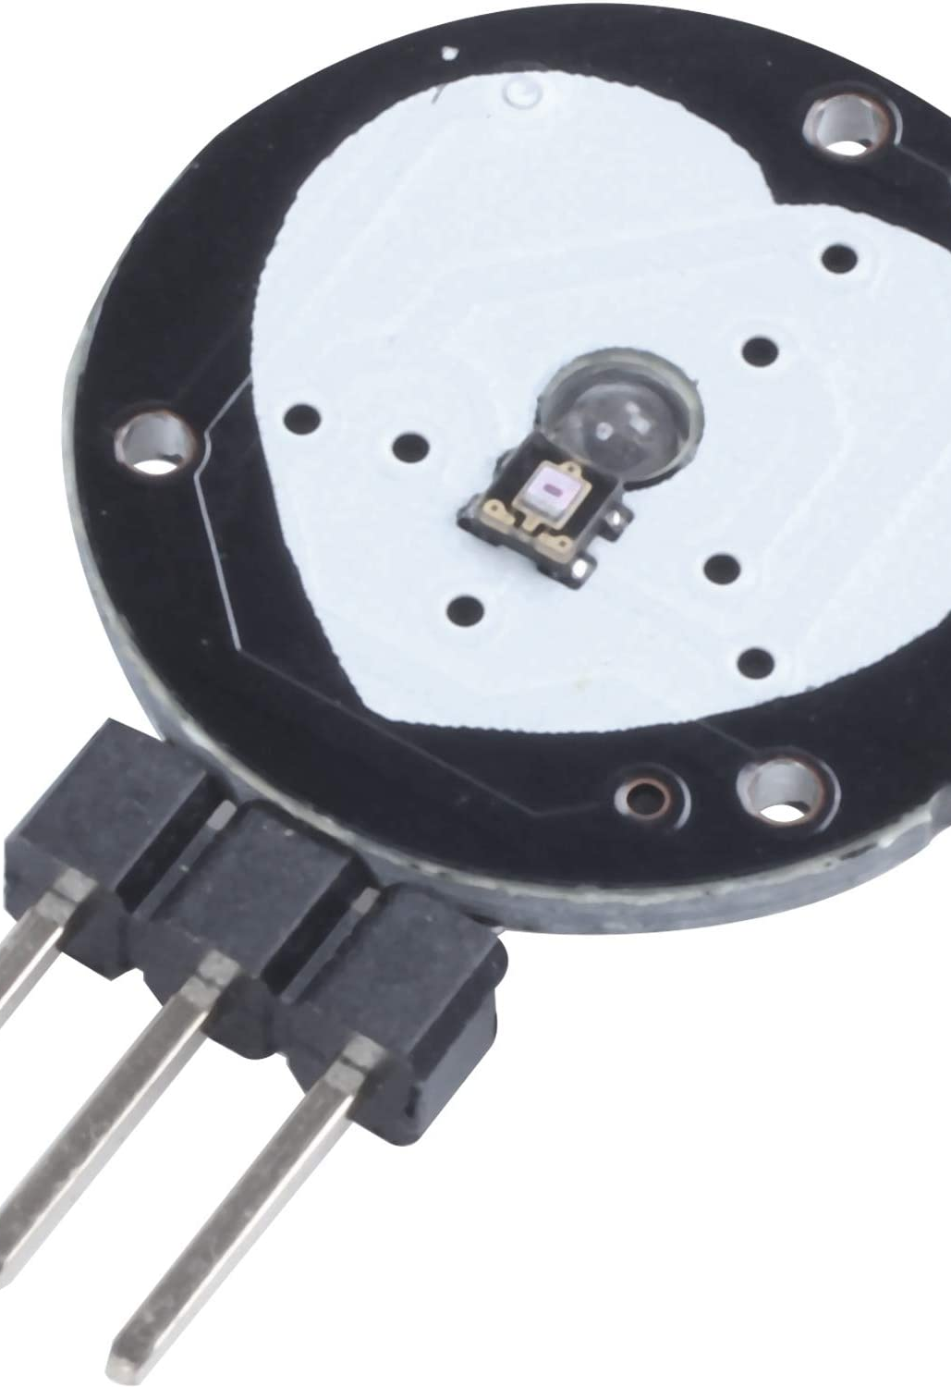
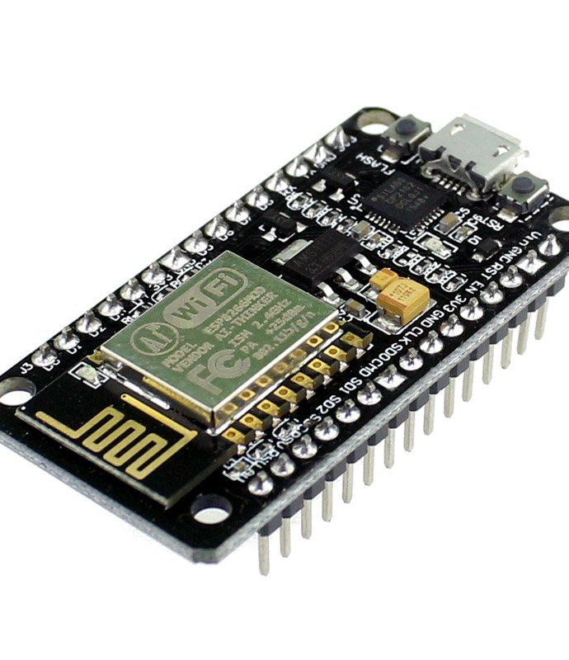
Выбранное оборудование
01
Arduino Uno
02
Датчик пульса
03
ЭКГ датчик
04
ESP8266

Slide 6



Выбранное ПО
01
Arduino IDE
02
Godot Engine
03
Fritzing

Slide 7
Принцип работы
Для успешной реализации рекламы требуется далеко не один человек. Одни из самых распространенных лиц в данной сфере –аналитики, таргетологи, программисты.
01
02
03
Сбор информации о пользователе
Анализ полученных данных
Появление рекламы на экране
История поиска сети
Аудиоканал устройства
Посещения и переходы в социальных сетях
Использование технологии ИИ для анализа данных
Представление диаграмм интересов пользователя
Хранение информации на серверах
На основании П.2 выводится реклама на экран

Slide 8


Дальнейшая модернизация
Увеличение портативности
Вовлечение инвесторов
Повышение точности измерений

Slide 9


Ф
Спасибо за внимание!

